Slide 1

मालमत्ता कर

Slide 2






मालमत्ता कर म्हणजे काय ?
स्थावर मालमत्तेच्या मालकीवर आकारला जाणारा कर
मालमत्ता कर यांवर आकारला जात नाही -
मालमत्ता कर यांवर लागू होतो -
स्थावर मालमत्ते मध्ये जमीन अथवा इमारती दोन्ही ही समाविष्ट होते
राहण्याच्या उद्देश्याने घेतलेल्या मालमत्तेवर
इमारती नसलेली शेतीची जमीन
दुकाने किंवा व्यवसायासाठी घेतलेल्या मालमत्तेवर
रिक्त जमिनीचा भूखंड

Slide 3
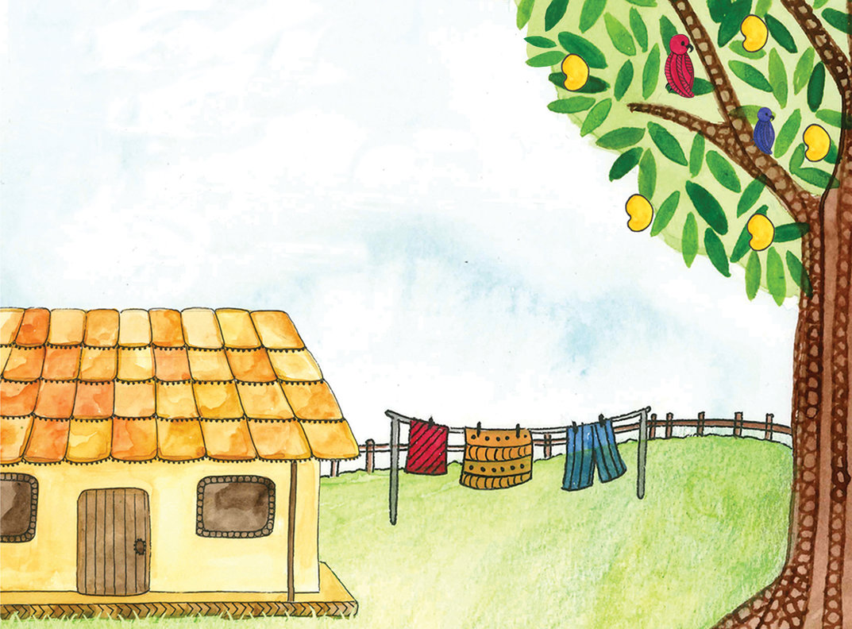
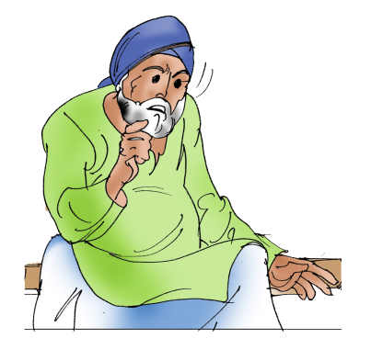

मालमत्ता कर कोणी भरायचा असतो ?
मालमत्तेच्या मालकानी मालमत्ता कर भरायचा असतो.
मालमत्तेत रहात नसले किंवा मालमत्ता वापरत नसले तरीही

Slide 4

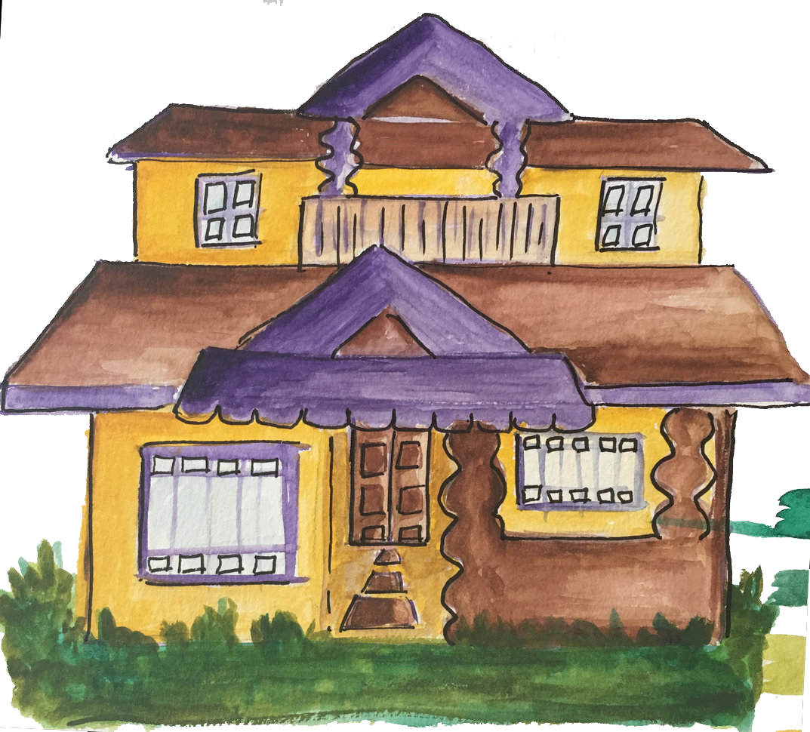
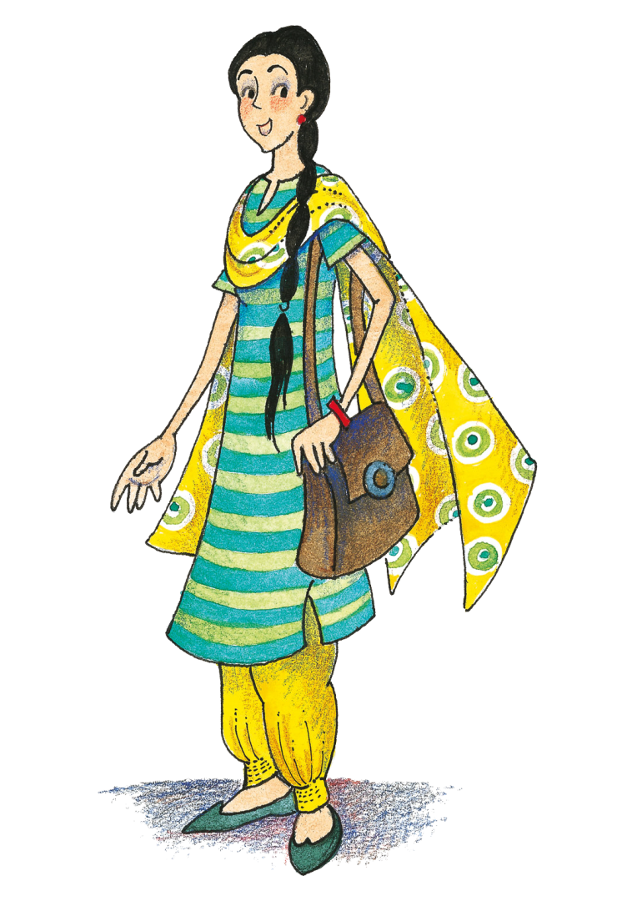
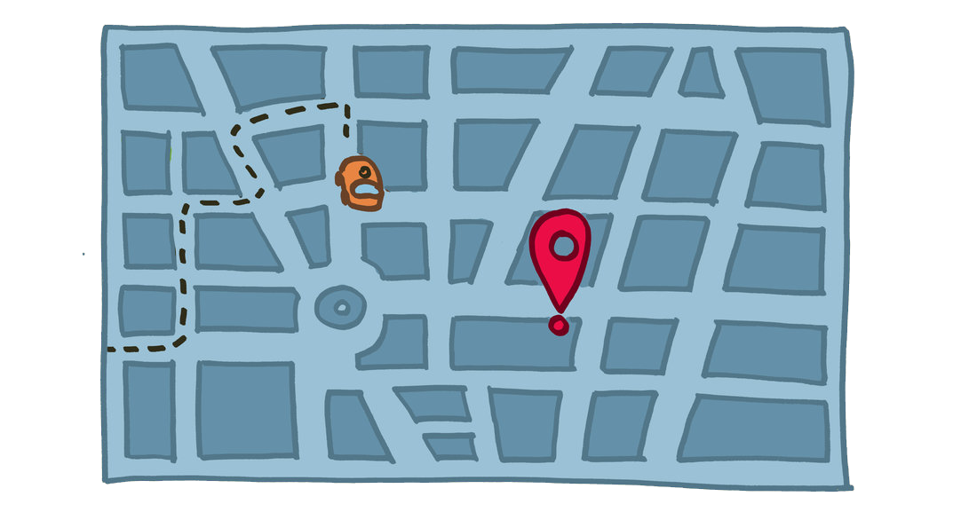

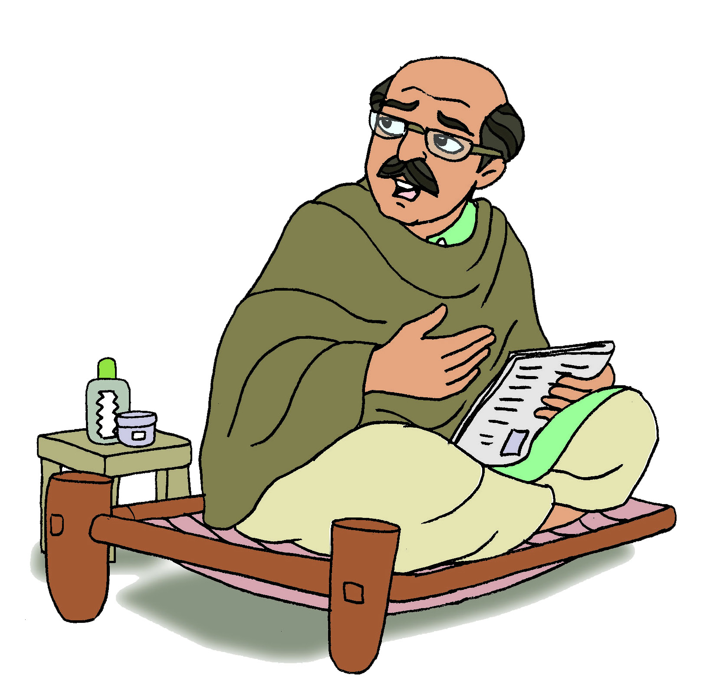
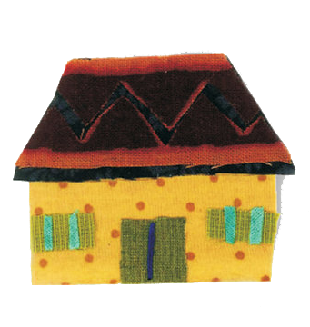
मला किती मालमत्ता कर भरावा लागेल ?
मालमत्ता कराची गणना ह्या आधारावर केली जाते:
मालमत्तेचे स्थळ
मालमत्तेचे माप
वय
लिंग

Slide 5
मालमत्ता कर कधी आणि कसा भरायचा असतो?
मालमत्ता कर, सर्वसाधारणपणे १ एप्रिल पासून सुरु होणाऱ्या दर ६ महिन्यांनी भरला जातो
मालमत्ता कर अशा प्रकारे भरता येतो :
एप्रिल
जुलै
सप्टेंबर
मे
जून
ऑगस्ट
1
स्थानिक मालमत्ता कर वेबसाईट वर ऑन लाईन
30
2017
2017
चेक द्वारा
And
ऑक्टोबर
डिसेंबर
जानेवारी
नोव्हेंबर
मार्च
फेब्रुवारी
1
31
2017
2018
2017

Slide 6

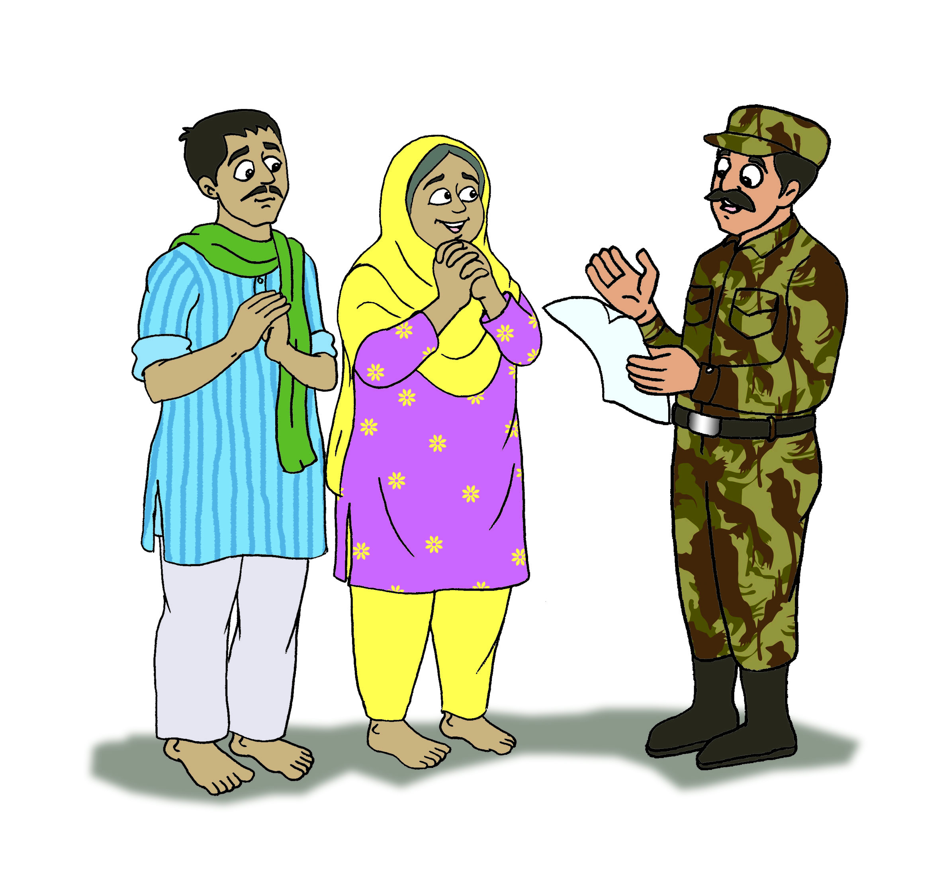

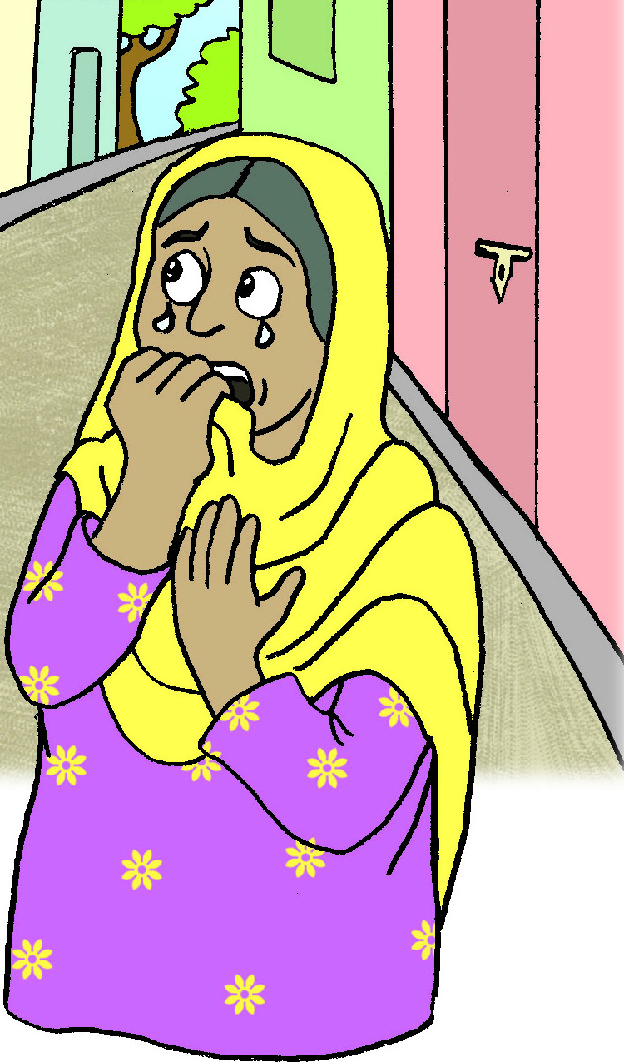
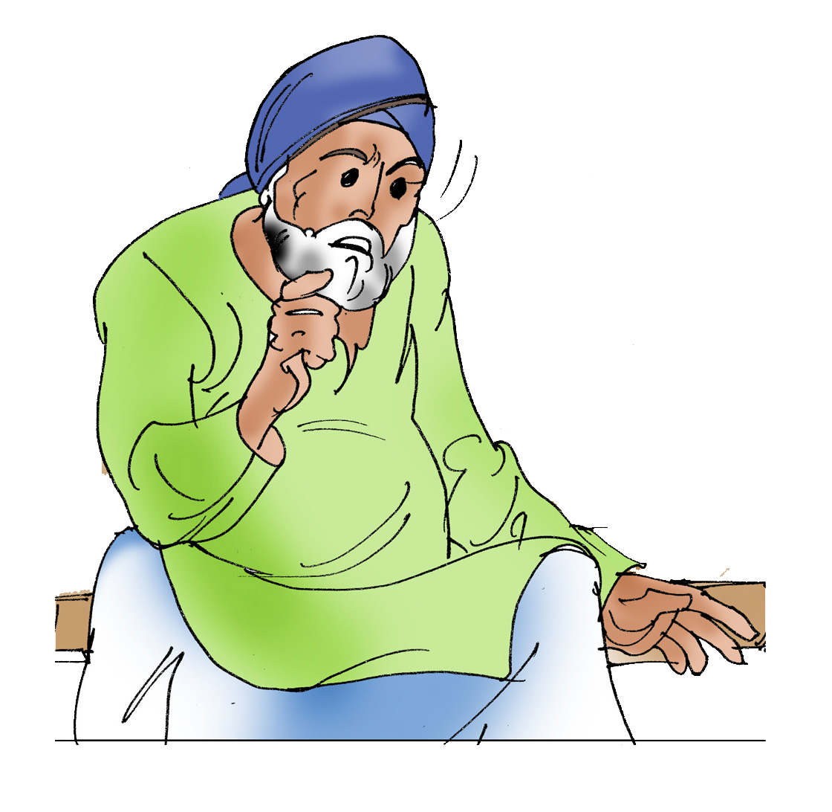



मालमत्ता करावर माफी किंवा सवलत मिळू शकते का ?
आमच्या घरी सौर शक्तीवर चालणारा वॉटर हीटर आहे. आम्हाला मालमत्ता करावर सवलत मिळू शकेल का?
मी भारतीय सैन्याचा स्वाभिमानी सैनिक / सदस्य आहे. मला माझ्या छोट्याश्या फ्लॅटवर मालमत्ता कर भरावा लागेल का?
मी संपूर्ण वर्षाचा मालमत्ता कर एकाच वेळी आणि तो सुद्धा लवकर भरतो. मला सवलत मिळू शकेल का?
मी विधवा आहे. मला मालमत्ता कर भरावा लागेल का?
मी ८२ वर्षांचा आहे. मला मालमत्ता कर भरावा लागेल का?
सवलतीसह किंवा सवलतीविना मालमत्ता कर भरणे अनिवार्य आहे
कर न भरल्यास मालमत्ता जप्त केली जाऊ शकते
२% सवलत मिळेल
हो - पण १०% सवलत मिळेल
मात्र ही माफी एका घरा करिता आहे
५ % सवलत मिळेल
हो - मात्र ८० वर्षांच्यावरील वरिष्ठ नागरिकांना सवलत मिळते

Slide 7
मालमत्ता करा बद्दल एवढंच !

